Slide 1

ការគ្រប់គ្រងការធ្វើការងារ
Compiled By Dr. Pen Sharak Pheap
Director General of 5P Up2Date Co., Ltd. & Member of CCC HR Working Group
H/P: 012 863 480; e-mail: pspheap@yahoo.com

Slide 2
មាតិកា
សេចក្តីផ្តើម (Introduction)៖ កត្តាចាំបាច់ដើម្បីស្ថាប័នអាចដំណើរការបាន
គ្រប់គ្រងការធ្វើការងារ? (Performance Management?)
ការណែនាំគ្រាដំបូង (Induction) ដំណាក់កាលសាកល្បង (Probationary Period) ការកំណត់គោលដៅ (Performance Objective Setting)
ការវាយតម្លៃការធ្វើការងារ (Performance Appraisal)
ការវាយតម្លៃ ៣៦០ អង្សារ (360-Degree Feedback)
ការគ្រប់គ្រងការធ្វើការងារខ្សោយ(Managing Poor/Unsatisfactory Performance)
ផែនការកែលម្អការធ្វើការងារ (Performance Improvement Plan)
ការអភិវឌ្ឍន៍ក្នុងការធ្វើការងារ(Performance Development)
ការអភិវឌ្ឍន៍មុខរបរ(Career Development)

Slide 3
ktþacaM)ac;edIm,I[sßab½n-GgÁPaBGacdMeNIrkar)an
brisßankargarGMeNaypl[GaceFIV)an
Enabling Environment
edIm,IGacdMeNIrkar)ansßab½n-GgÁPaBNak¾edayRtUvEtmanCacaM)ac;nUv³
1/- rcnasm<½nVdwknaM¼RKb;RKg (Management)
“Es “ vs. “es”
2/- FnFanmnusS (Manpower)
3/- edImTun ¼fvika (Money)
yuTVsaRsþsmRsbkñúgkar
RKb;RKgFnFanmnusS 
4/- ]bkrN_-sMPar³ (Machineries)
eCaKC½y eBj
elj
○ karelIkTwkcitþ (5/-) Motivation
○ qnÞ³-mnsikar-]tþmKti (6/-) Morale
³ rab;bB©ÚalTaMgmanviFan maneKalneya)ay nigmankarGnuvtþn_)anl¥ karRKb;RKgkareFVIkargarrbs;buKÁlik .

Slide 4
ចំណុចចាប់ផ្តើមនៃការគ្រប់គ្រងការធ្វើការងាររបស់និយោជិត
តម្រូវការក្នុងការងារ (Needs)
ធ្វើផែនការតម្រូវការនិយោជិត (Human Resources Planning)
ការប្រកាសជ្រើសរើសនិយោជិត (Recruitment)
ការជ្រើសរើសយកនិយោជិត (Selection)
ការបំពេញឯកសារទទួលយកនិយោជិត (Employment)
ការណែនាំគ្រាដំបូង។ល។....(Induction, etc...)

Slide 5
ការគ្រប់គ្រងការធ្វើការងារជាអ្វី?
ការគ្រប់គ្រងការធ្វើការងារ គឺជាដំណើរការជាបន្តបន្ទាប់នៃទំនាក់ទំនង រវាងអ្នកទទួលខុសត្រូវម្នាក់ និងនិយោជិតម្នាក់ដែលស្ថិតក្រោមការគ្រប់គ្រងរបស់គាត់​ ដែលប្រព្រឹត្តិទៅ ក្នុងរយៈកាលបំពេញការងារណាមួយ ដើម្បីគាំទ្រអោយនិយោជិតនោះអាចធ្វើអោយបានសម្រេចនូវគោលដៅជាយុទ្ធសាស្ត្រទាំងឡាយរបស់ស្ថាប័ន។
ការគ្រប់គ្រងការធ្វើការងាររបស់និយោជិត រាប់បញ្ចូលនូវរាល់សកម្មភាពដែលធានាថាបណ្តាគោលដៅ អាចនឹងត្រូវសម្រេចបានប្រកបដោយ​ប្រសិទ្ធភាព និង ប្រសិទ្ធ​ផល។
ការគ្រប់គ្រងការធ្វើការងារ អាចផ្តោតទៅលើការបំពេញការងាររបស់ អង្គភាពមួយ ផ្នែកការងារមួយ ឫនិយោជិតម្នាក់ ឫក៏ដំណើរការផលិតកម្មអ្វីមួយ ឫសេវាកម្មមួយ ឫក៏វិស័យអ្វីមួយក៏បាន (ក៏ប៉ុន្តែនៅពេលនេះយើងដកស្រង់មកបង្ហាញពី ការគ្រប់គ្រងការធ្វើការងាររបស់និយោជិត តែប៉ុណ្ណោះ)។

Slide 6
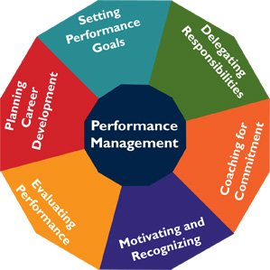
វដ្តនៃការគ្រប់គ្រងការធ្វើការងារ
ចំណុចចាប់ផ្តើម
ប្រគល់អោយនូវ
ការទទួលខុសត្រូវ
កំណត់គោលដៅ
ការងារដែលត្រូវធ្វើ
ការគ្រប់គ្រង
ការធ្វើការងារ
ធ្វើផែនការ
អភិវឌ្ឍន៍មុខរបរ
ផ្តល់ការបង្វឹកដើម្បី មានការតាំងចិត្ត
វាយតម្លៃ
ការបំពេញការងារ
លើកទឹកចិត្ត
និងទទួលស្គាល់

Slide 7
ជំហ៊ាននៃការកំណត់គោលដៅការងារ
តើយើងត្រូវពិចារណាអ្វីខ្លះ មុននឹងកំណត់គោលដៅការងារ?
ធាតុចូល
កំណត់​​
គោលដៅ
ធ្វើផែនការសកម្មភាព
គោលដៅការងារនៃផ្នែក/ស្ថាប័នរបស់អ្នក
តួនាទីការងាររបស់អ្នក
ស្ថានភាពបច្ចុប្បន្នរបស់អ្នក
គោលដៅការងារ
កំរិតកំណត់ (អប្បបរមា? ជាមធ្យម? អតិបរមា?)
ធ្វើអ្វី?
អ្នកណាធ្វើ?
ធ្វើនៅពេលណា?
លទ្ធផលការងារអ្វីខ្លះ?

Slide 8
ហេតុអ្វីត្រូវកំណត់គោលដៅការងារ?
គោលបំណងនៃការកំណត់គោលដៅការងារគឺ ចង់បម្លែងទស្សនវិស័យជាយុទ្ធសាស្ត្រក្នុងការគ្រប់គ្រង និងបេសកកម្មនៃការងារអាជីវកម្មរបស់អង្គភាព អោយទៅជាគោលដៅជាក់លាក់ក្នុងការអនុវត្តន៍ការងារ ជាលទ្ធផល និងជាអ្វីៗ ដែលអង្គភាពចង់ធ្វើ អោយសម្រេចបាន។
ការកំណត់គោលដៅការងារ រួចហើយធ្វើការវាស់វែង អោយដឹងថាតើគេធ្វើបានតាមការកំណត់ឫអត់ អាចជួយអ្នកដឹកនាំ/អ្នកគ្រប់គ្រងក្នុងការតាមដានការវិវឌ្ឍន៍រីកចម្រើន របស់ស្ថាប័ន អង្គភាពនោះ។

Slide 9
គោលដៅការងារត្រូវមានលក្ខណៈ SMART
S
Specific: State exactly what you want to accomplish (Who, What, Where, Why)
Achievable: Stretch and challenging goals within ability to achieve outcome. What is the action-oriented verb?
M
Measurable: How will you demonstrate and evaluate the extent to which the goal has been met?
A
R
Relevant: How does the goal tie into your key responsibilities? How is it aligned to objectives?
T
Time-bound: Set 1 or more target dates, the “by when” to guide your goal to successful and timely completion (include deadlines, dates and frequency).

Slide 10
ការគ្រប់គ្រងការធ្វើការងាររបស់និយោជិត
ត្រូវចងចាំថា ការគ្រប់គ្រងការធ្វើការងាររបស់និយោជិត គឺជាការចាំបាច់ ខានមិនបាន។ មិនថាគេធ្វើការក្នុងតួនាទីអ្វី នៅទីណា ក្នុងផ្នែកណា ជាអ្នកធ្វើការពេញឫមិនពេញម៉ោង ក្រោមកិច្ចសន្យាការងារប្រភេទណាក៏ដោយ។
សកម្មភាពនៃការគ្រប់គ្រងការធ្វើការងាររបស់និយោជិត អាចចែកចេញបានជា ៣ ដំណាក់កាល ជាក់លាក់គឺ៖
១.​ ការណែនាំគ្រាដំបូង និងរយៈកាលធ្វើការងារសាកល្បង (Induction & Probationary Period)
២.​ ការវាយតម្លៃការធ្វើការងារ(Performance Appraisals)
៣.​ ការផ្តល់ឪវាទមួយទល់មួយ (One2One Feedbacks)

Slide 11

ការណែនាំគ្រាដំបូង
គឺជាការស្វាគមន៍និយោជិតថ្មី និងជាគោលការណ៍មួយដែលគេអនុវត្តនៅតាម​ ស្ថាប័ន អង្គភាព ដើម្បីអោយនិយោជិតថ្មី ត្រៀមខ្លួនសម្រាប់ការធ្វើការងារក្នុងតួនាទីថ្មីរបស់គេ នៅក្នុងបរិយាកាសនិងទីកន្លែងការងារថ្មីមួយ។
ជាទូទៅ មានរួមបញ្ចូលទាំង ការអភិវឌ្ឍន៍ ទ្រឹស្តី បទពិសោធន៍ និងកាអនុវត្តន៍ថ្មីៗផង ហើយក៏ជាការបំពេញតម្រូវការក្នុងការបង្ករអោយមានចំណងទាក់ទងគ្នាទៅវិញទៅមករវាងនិយោជិតថ្មី ទៅនឹង និយោជិតទាំងអស់នៅក្នុងស្ថាប័ន អង្គភាពនោះ ផងដែរ។
ការណែនាំគ្រាដំបូងសំខាន់ខ្លាំងណាស់សម្រាប់និយោជិតថ្មី ពីព្រោះនោះគឺជាឳកាសដែលអប់រំគាត់អំពី វប្បធម៌ គុណតម្លៃ និងបណ្តាវិធាន គោលការណ៍ គោលនយោបាយទាំងអស់របស់ស្ថាប័ន អង្គភាពនោះ។

Slide 12
ការណែនាំគ្រាដំបូងគេណែនាំពីអ្វីខ្លះ?
១.​ អោយស្គាល់ពីរចនាសម្ព័ន្ធ របស់ស្ថាប័ន
២.​ ណែនាំអោយស្គាល់ និយោជិតផ្សេងៗទៀត នៅក្នុងស្ថាប័ន
៣.​ ពន្យល់ពីមុខងារ នៃផ្នែកការងារទាំងឡាយ នៅក្នុង​ ស្ថាប័ន
៤.​ ទស្សនកិច្ចតាមផ្នែកនានា
៥.​ ពន្យល់ពីទស្សនវិជ្ជា គោលបំណង និងគោលដៅផ្សេងៗរបស់ស្ថាប័ន
៦.​ ពន្យល់ពី វិធាន គោលការណ៍ និង បណ្តាគោលនយោបាយទាំងអស់របស់ស្ថាប័ន

Slide 13
ដំណាក់កាលសាកល្បង
ដំណាក់កាលសាកល្បង គឺជាដំណាក់កាលដំបូងនៃការធ្វើការងារ ដែលអ្នកទទួលខុសត្រូវសង្កេតពិចារណាដោយហ្មត់ចត់ ថាតើនិយោជិតអាចធ្វើការបានដល់កំរិតបទដ្ឋាន និងការរំពឹងទុកនៃតួនាទីការងារនោះដែរឫទេ? និងអង្គភាពគួររក្សាទុកនិយោជិតនោះអោយចូលជានិយោជិតពេញសិទ្ធិក្នុងក្របខ័ណ្ឌដែរឫទេ? ក្នុងអំឡុងពេលសាកល្បងការងារអ្នកគ្រប់គ្រង/និយោជក វាយតម្លៃនិយោជិតអំពី៖
លទ្ធភាពក្នុងការរៀនធ្វើ និងក្នុងការបំពេញភារកិច្ចក្នុងតួនាទីនោះ
គុណភាពការងារ
ទិន្នផលការងារ
ទម្លាប់ធ្វើការងារ
សហប្រតិបត្តិការជាមួយអ្នកទាំងឡាយ
ការគោរពពេលម៉ោង
បទដ្ឋាន និងការរំពឹងទុកផ្សេងៗពាក់ព័ន្ធនឹងស្ថានភាពការងារនៃនិយោជិតនោះ។

Slide 14
ជំហ៊ាននៃការវាយតម្លៃការធ្វើការងារ
ផ្តើមធ្វើផែនការ
សម្រាប់ការវាយតម្លៃឆ្នាំក្រោយ
អ្នកគ្រប់គ្រង និងនិយោជិត ចុះហត្ថលេខា ហើយចម្លងឯកសារទុក ម្នាក់មួយច្បាប់ រីឯឯកសារដើម​ រក្សាទុកនៅផ្នែកធនធានមនុស្ស
ចាប់ផ្តើមពី និយោជិតធ្វើ(បំពេញឯកសារ) វាយតម្លៃខ្លួនឯង
យោបល់ចុងក្រោយ ឫការកែសម្រួលឡើងវិញ របស់និយោជិត ឫអ្នកគ្រប់គ្រង
អ្នកគ្រប់គ្រង ពិនិត្យឯកសារវាយតម្លៃខ្លួនឯង របស់និយោជិត
ការប្រជុំវាយតម្លៃរវាងអ្នកគ្រប់គ្រង និងនិយោជិត(យោងតាមឯកសារវាយតម្លៃ)
អ្នកគ្រប់គ្រង ប្រមូលទិន្នន័យពាក់ព័ន្ធនិងការធ្វើការងារ របស់និយោជិត ហើយបំពេញក្នុងឯកសារវាយតម្លៃ

Slide 15
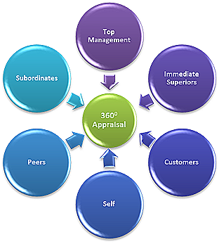
ការវាយតម្លៃ ៣៦០ អង្សារ
ប៉ុន្តែមានស្ថាប័នអង្គភាពកាន់តែច្រើនឡើងៗបានអនុវត្តការវាយតម្លៃ ៣៦០អង្សារ សម្រាប់វាយតម្លៃការធ្វើការងារ និងជាមូលដ្ឋានក្នុងការសម្រេចចិត្តផ្សេងៗ (ដូចជាក្នុងការកំណត់ប្រាក់ឈ្នួលនិងការតម្លើងតួនាទី។ល។) ពេលនោះគេហៅថាជា ការពិនិត្យ ៣៦០ អង្សារ(ដោយផ្អែកលើមតិត្រឡប់ពីគ្រប់ភាគីពាក់ព័ន្ធទាំងអស់)។

Slide 16
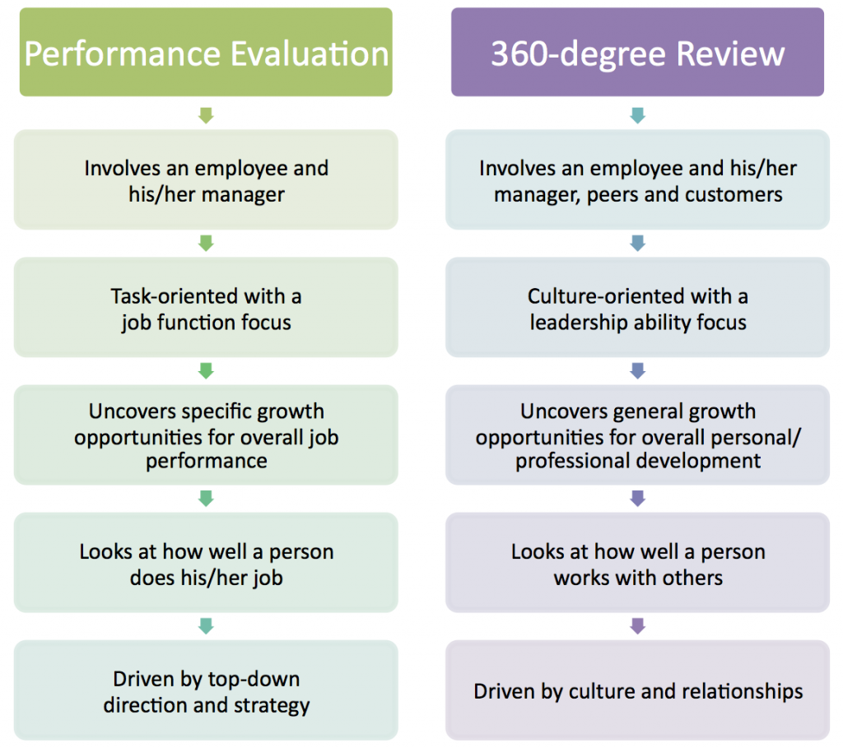
ការប្រៀបធៀបរវាងការវាយតម្លៃការធ្វើការងារ និង ការវាយតម្លៃ ៣៦០ អង្សារ

Slide 17
សមាមាត្រជាទូទៅនៃការវាយតម្លៃការធ្វើការងារ
Rating | General Descriptor | % of staff
Poor Performers, Unsatisfactory, Needs Improvement | Significant concern, unsatisfactory performance, below expectations, drop in performance from previous year DO AS TOLD WHEN GUIDED & WATCHED. DO AS TOLD WITH MUCH GUIDANCE. Needs to improve ability to perform independently and doing more or quicker. | 10%
Average Performers (Expected) | Performing well, good, successful, meets/sometimes exceeded expectations. Improved results from previous year. DO AS AGREED FOR THE YEAR MEETING TIME & QUALITY WITH EXPECTED BEHAVIORS. | 70%
Good Performers (Outstanding) | Excellent, high performance, stands out, exceptional, far exceed expectations. DOING MORE THAN AGREED WITH TIME & QUALITY, BETTER THAN EXPECTED BEHAVIORS especially in change, initiative and commitment. GREAT INITIATIVE, WALK EXTRA MILES FOR CHANGE. | 20%

Slide 18
ការគ្រប់គ្រងការធ្វើការងារខ្សោយ
ការធ្វើការងារខ្សោយគឺជាបញ្ហាមួយដែលធ្វើអោយ ទាំងនិយោជក និងនិយោជិត មានការបារម្ភ។ ចំពោះអ្នកគ្រប់គ្រង វាបង្ហាញអោយដឹងថា តើការដឹកនាំស្ថាប័ននោះមានប្រសិទ្ធភាព ឫក៏អត់។
ជាធម្មតា ក្នុងចំណោមនិយោជិតតែងមានបុគ្គលិកលក្ខណៈខុសៗគ្នា ហើយភាពខុសគ្នានេះមានឥទ្ធិពល ទៅលើប្រតិកម្មរបស់គេម្នាក់ៗតបទៅនឹង សម្ពាធដែលមាន ពីខាងក្នុង និងខាងក្រៅនៃស្ថាប័ន អង្គភាពដែលគេធ្វើការ។
និយោជិតភាគច្រើនចំណាយ ជាង ៥០% នៃពេលវេលាធ្វើការរបស់ពួកគេ នៅកន្លែងធ្វើការ ដូចនេះបរិស្ថានការងារ​មានឥទ្ធិពលខ្លាំងណាស់ ទៅលើរបៀបធ្វើការងារ និងរបៀបគិតរបស់គេ។ លើសពីនេះ គេបានរកឃើញថា របៀបគិតមានឥទ្ធិពលដោយផ្ទាល់ ទៅលើការធ្វើការងាររបស់បុគ្គលម្នាក់ៗ ដែលការណ៍នេះ មានផលប៉ះពាល់ទៅដល់ស្ថាប័នទាំង មូល​ ជារួមតែម្តង។
ហេតុនេះហើយ វាជាការសំខាន់និងចាំបាច់ណាស់ចំពោះស្ថាប័ន ដែលត្រូវកំណត់អោយបាននូវបណ្តាកត្តាដែលមានឥទ្ធិពល ទៅលើការធ្វើការងាររបស់និយោជិតម្នាក់ៗ នៅកន្លែងធ្វើការរបស់គេ ដើម្បីមានវិធានការកែលម្អអោយបានសមស្រប និងទាន់ពេលវេលា។

Slide 19
កត្តានាំអោយការធ្វើការងារចុះខ្សោយ
តាមការសិក្សាមានកត្តាចំនួន ១៦ ដែលនាំអោយការធ្វើការងាររបស់និយោជិត នៅកន្លែងធ្វើការរបស់គេចុះខ្សោយ គឺ៖
បុគ្គលិកលក្ខណៈមិនចុះសម្រុងគ្នា
ស្ត្រេស្ត
បន្ទុកការងារធ្ងន់ធ្ងរ
កង្វះធនធាន
ការដឹកនាំខ្សោយពីថ្នាក់លើ
កង្វះភាពច្បាស់លាស់ក្នុងការបែងចែកតួនាទីភារកិច្ចរបស់តួនាទីនិមួយៗ
កង្វះការយល់ដឹងពីគណនេយ្យភាព
កង្វះតម្លាភាព
ការមិនចុះសម្រុងគ្នាពីគុណតម្លៃ
ការនិយាយដើមគ្នា
កម្សោយក្នុងការជ្រើសរើស និងការចាប់ដៃគូក្នុងចំណោមសមាជិកក្រុម
បច្ចេកវិទ្យាហួសសម័យ
ការចម្អកឡកឡឺយ និងការបំពានផ្សេងៗ
ការរើសអើង
កម្សោយក្នុងការគ្រប់គ្រងការធ្វើការងារ
ស្ថានភាពសុខភាពមិនអំណោយផល។

Slide 20
តើត្រូវធ្វើយ៉ាងណាបើមានករណីធ្វើការងារខ្សោយ
ត្រូវដោះស្រាយជាបន្ទាន់ កុំតំអក់ បញ្ហាវាមិនបាត់ទៅវិញដោយឯកឯងទេ។
ត្រូវផ្តោតលើការកែលម្អការធ្វើការងារ។
ត្រូវកំណត់អោយបាន និងលុបបំបាត់របាំងដែលបង្កបញ្ហា (មិនត្រូវលើកលែងទេ)។
បង្កើតជាគោលដៅ និងការរំពឹងទុកជាក់លាក់ផ្សេងៗ ហើយអនុវត្ត។
ជៀសវាងការសន្មត់ ប៉ាន់ស្មាន មិនច្បាស់លាស់។
ស្តាប់សាច់រឿងអោយបានច្បាស់ និងបង្ហាញពីការឈឺឆ្អាល ជួយដោះស្រាយ។
ត្រូវម៉ឹងម៉ាត់ តែយុត្តិធម៌។

Slide 21
វិធីដោះស្រាយករណីធ្វើការងារខ្សោយ
អ្នកគ្រប់គ្រង(ផ្ទាល់) ត្រូវមានការពិភាក្សាគ្នាមួយ ក្នុងលក្ខណៈមិនផ្លូវការ ជាមួយនិយោ ជិតដែលមានបញ្ហា៖
រកពេលល្អណាមួយ ណាត់ជួបពិភាក្សាដោះស្រាយបញ្ហាដែលមាន ជាឯកជន។
លើកឡើងពីបញ្ហា ដោយចំៗច្បាស់ៗ និងពីកម្រិតបទដ្ឋានដែលស្ថាប័នចង់បាន។
សុំអោយនិយោជិត រៀបរាប់ពីការយល់ឃើញពីការធ្វើការងាររបស់គាត់(ដោយយើងដឹងរួចហើយថា កន្លងមកគាត់មិនបានធ្វើការងារបានល្អទេ)។
សុំអោយគាត់លើកសំណើ ថាតទៅគាត់នឹងធ្វើយ៉ាងណាខ្លះ។
ពិភាក្សា ឯកភាពលើផែនការ(កែលម្អ) ​មួយ។
អ្នកគ្រប់គ្រងត្រូវកត់ត្រាពីពេលវេលាត្រូវពិនិត្យឡើងវិញ ពីការរីកចម្រើន និងត្រូវលើកទឹកចិត្ត និយោជិតដែលមានបញ្ហា អោយគេខិតខំព្យាយាមធ្វើអោយមានការផ្លាស់ប្តូរជាវិជ្ជមាន។

Slide 22
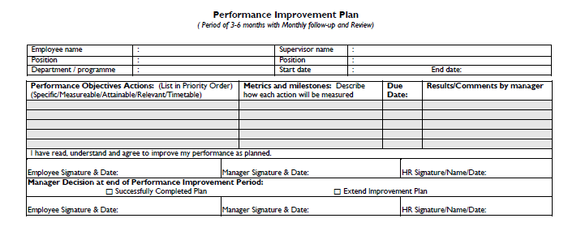
(គំរូ)ផែនការកែលម្អការធ្វើការងារ

Slide 23
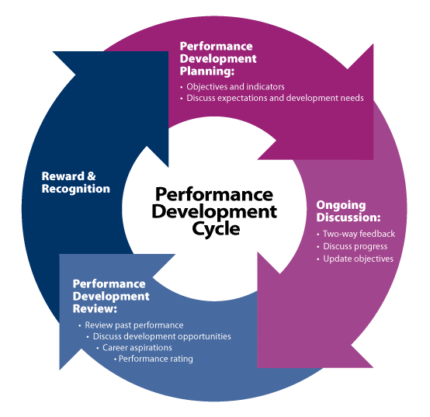
វដ្តនៃការអភិវឌ្ឍន៍ក្នុងការធ្វើការងារ
ការទទួលស្គាល់និងអោយតម្លៃ
ការធ្វើផែនការនៃការអភិវឌ្ឍន៍ក្នុងការធ្វើការងារ
ការពិភាក្សាជាបន្តបន្ទាប់
ការវាយតម្លៃការអភិវឌ្ឍន៍ក្នុងការធ្វើការងារ

Slide 24
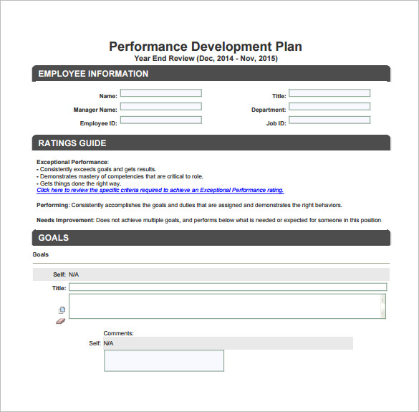
ការអភិវឌ្ឍន៍មុខរបរ
គឺជាដំណើរការពេញមួយជីវិតរបស់បុគ្គលម្នាក់ៗ ក្នុងការគ្រប់គ្រងការរៀនសូត្រ ការធ្វើការងារ ការកម្សាន្ត និងការ វិវឌ្ឍន៍ដើម្បីឆ្ពោះទៅកាន់គោលដៅក្នុងអនាគតដែលខ្លួនគេបានកំណត់ជាក់លាក់ និងប្រាថ្នាចង់បាន។ គេត្រូវមានផែនការជីវិតច្បាស់លាស់សម្រាប់ខ្លួនគេផ្ទាល់ មានការខិតខំព្យាយាម ការតាំងចិត្តខ្ពស់ និងអាស្រ័យដោយកត្តាអំណោយផលខាងក្រៅជាច្រើន ផងដែរ ដើម្បីអាចសម្រេចបាន។

Slide 25

Thank you for your attention!
etIelakGñkmansMnYrGVIb¤eT?

